Slide 1
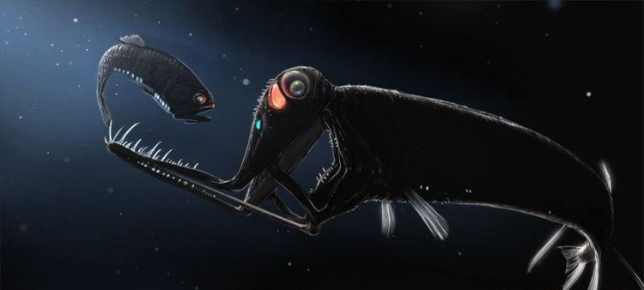
«Монстры» на дне океана

Slide 2
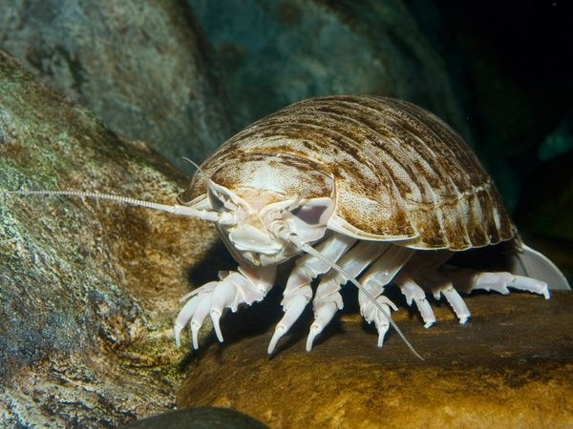
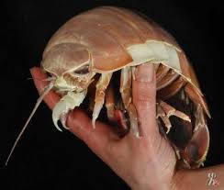
Гигантские изоподы
Гигантские изоподы – глубоководные раки, внешне напоминающие мокриц.
Гигантские изоподы живут на глубине от 170 до 2 500 м. Большая часть всей популяции (около 80%) предпочитает держать на глубине 360-750 м. от поверхности воды

Slide 3
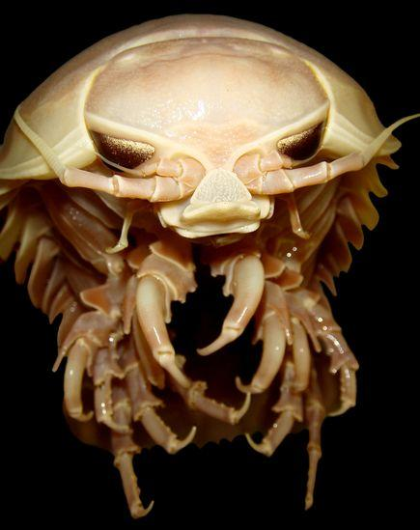
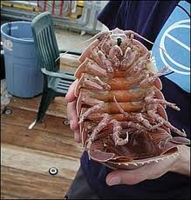
Они плотоядны, могут охотиться за морскими огурцами, губками, возможно и за мелкой рыбой. Не брезгуют и падалью, которая опускается на морское дно с поверхности.
Поскольку пищи на глубине не всегда достаточно, то изоподы приспособились длительное время вообще обходиться без пищи. Известно , что рак способен голодать 8 недель подряд.

Slide 4
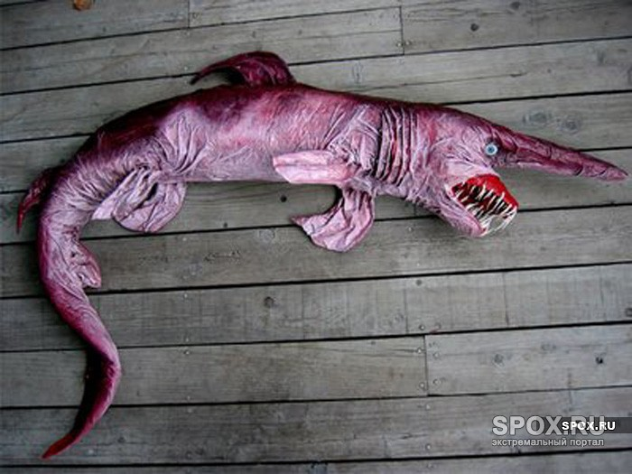
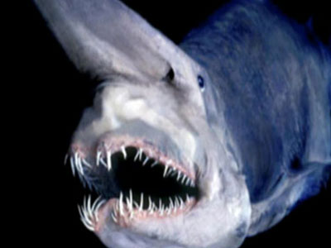
Акула-домовой
Акула-домовой – глубоководная акула, так же известна , как акула- гоблин. Встречается на глубине свыше 200 м
Питаются глубоководными кальмарами, крабами и рыбами.
Науке известны 45 экземпляров этих акул , выброшенных на берег или выловленных.

Slide 5
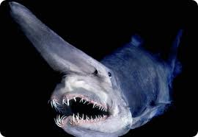
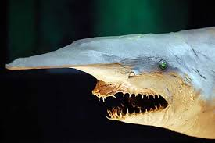
Впервые была добыта в 1897 году у берегов Японии.
Они существуют 125 миллионов лет. Фактически это единственный живой динозавр.

Slide 6
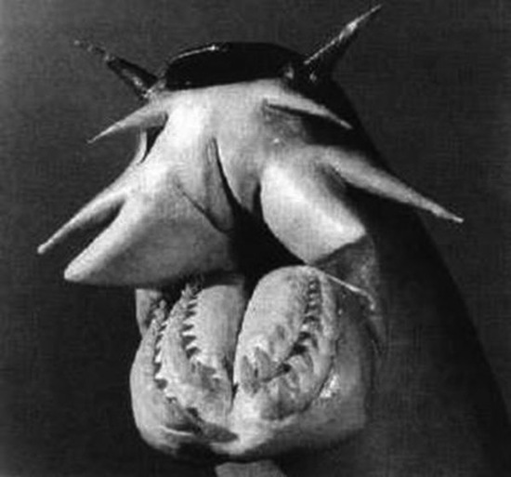
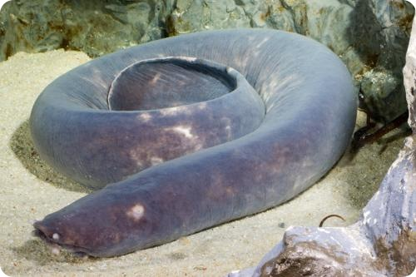
Миксина
Питается маленькими живыми, мертвыми и умирающими рыбками.
Так же известна как морская ведьма и единственное известное животное у которой есть череп , но нет позвоночника

Slide 7
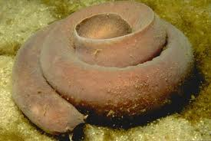
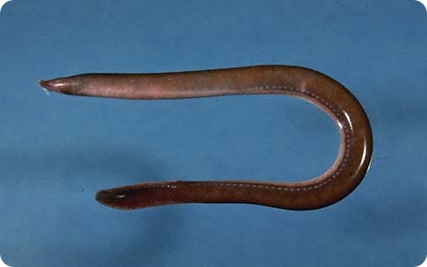
Она к тому же единственная из всех рыб, которая умеет чихать.
Миксина считается ночным животным. День она проводит в иле, оставляя наружу лишь часть головы. Ночью же хищник выходит на охоту.

Slide 8
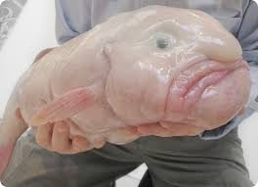
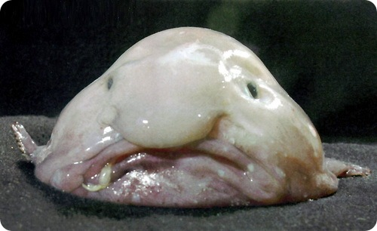
Рыба-капля
Признана самой уродливой рыбой. Её плоть имеет почти такую же плотность как и вода.
У этой рыбы отсутствует плавательный пузырь, так как на больших глубинах, где давление в десятки раз больше, чем у поверхности, плавательный пузырь не работает.

Slide 9
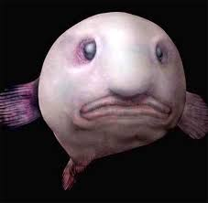
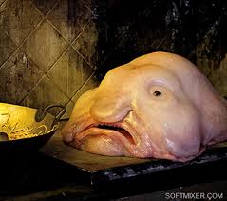
Она находится под угрозой исчезновения.
Отложив икру, она сидит на ней до тех пор, пока потомство не появится. Забота о потомстве продолжается и после его появления.

